Slide 1
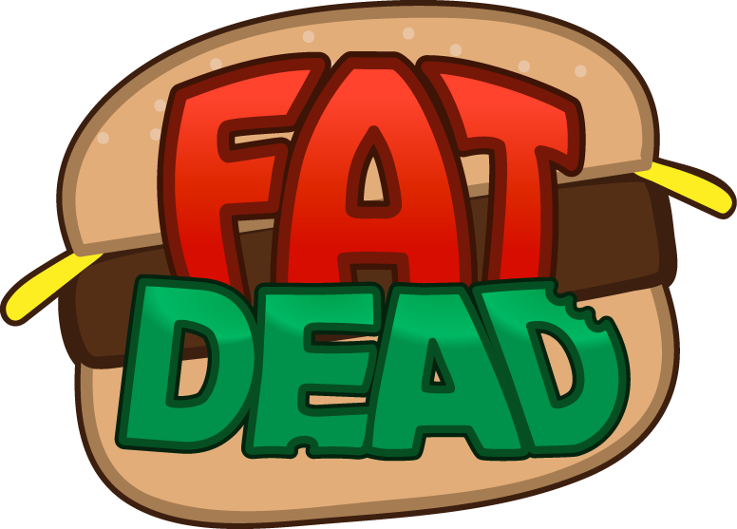


Slide 2


O JOGO
Em um mundo que foi dominado por zumbis, onde armas convencionais não funcionam, o herói precavido descobre um jeito de derrotar os zumbis e salvar sua cidade com seu estoque infinito de comida.

Slide 3
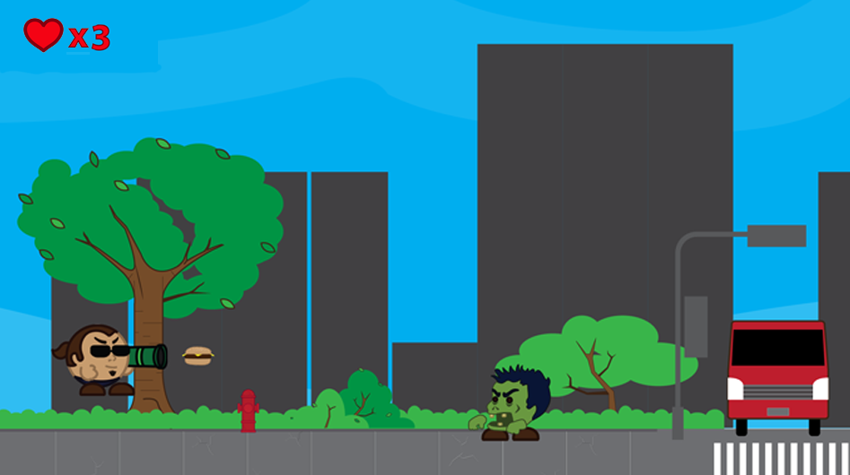
O JOGO

Slide 4
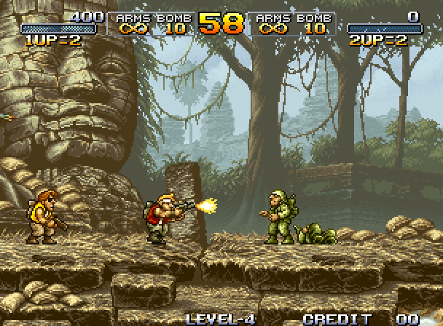


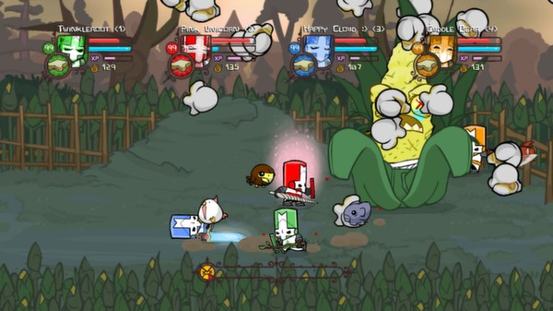


MECÂNICA
Sidescroll shooter
Múltiplas armas
Desbloqueio de novos personagens
Habilidades específicas de personagem
Metal Slug
Castle Crashers

Slide 5
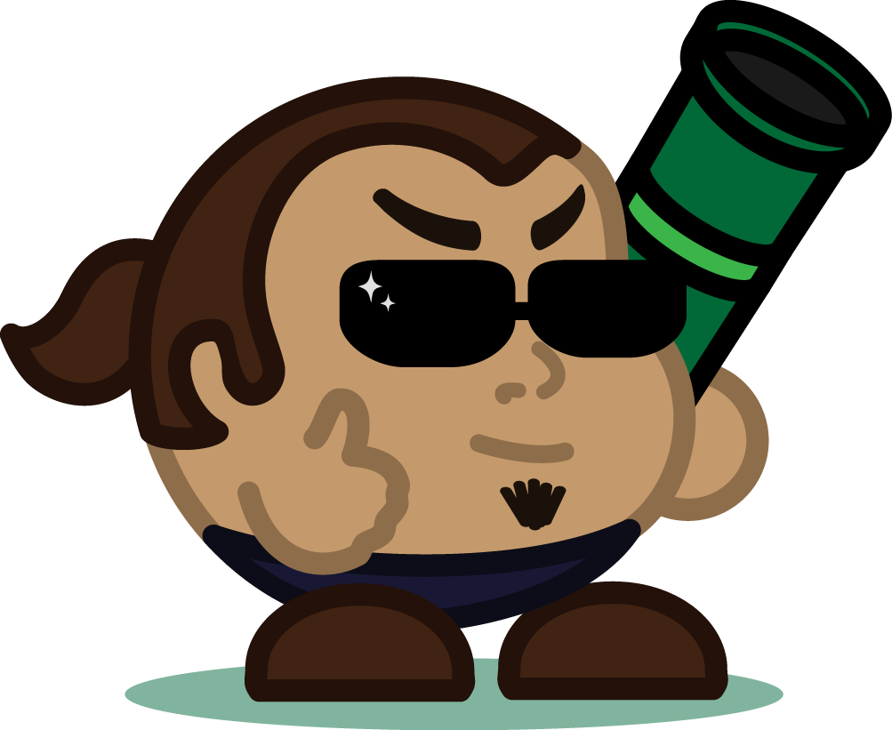
MERCADO
Público alvo: Midcore gamers, de 20 a 35 anos, fãs dos jogos sidescroller populares em fliperamas.
Estratégias de Marketing: produção de materiais promocionais físicos e digitais para eventos e redes sociais. Gameplays e early access durante o período de produção.
Monetização:
- Jogo Premium
- DLCs temáticas e cosméticas (skins)

Slide 6
INVESTIMENTO
Cronograma estimado: 10 meses
Custos:
Recursos Humanos: 85%
2 Programadores | 2 Designers | 1 Músico | 1 Gerente de Projetos
Custos de Operação: 10%
Marketing: 5%
Investimento total: R$ 150.000,00

